Slide 1
独創性を育む教育 – 未来の
日本を創る子どもたちの育成
弓野憲一
（静岡大学教育学部）

Slide 2
附属の実践－－－感想
１．
２．
３．
今日の講演・ワークショップ: 残り一年の実践が、優れた成果を生むことを願っている。

Slide 3
ほめて独創性を伸ばす
ワークショップ
ブレイン・ライティング（ゲシュカ考案）
・ブレイン・ストーミングの書きバージョン
４原則①アイデアの判断延期、②多いほどいい、③自由奔放ほどいい、④他者のアイデアの改良を歓迎
・全ての参加者が真剣に考える
・集団の中での独創性（originality）育成と個人の独創性（originality）育成が可能
・解答紙-Geと解答紙-Yuを用いる。

Slide 4
創造性研究の始まり
ギルフォード（1950）アメリカ心理学会会長就任演説
(1) How can we discover creative promise in our children and our youth, (2) How can we promote the development of creative personalities. Creative talent cannot be accounted for adequately in terms of I.Q. A new way of thinking about creativity and creative productivity is seen in the factorial conceptions of personality. By application of factor analysis （因子分析）a fruitful exploratory approach can be made.

Slide 5
知能と創造性
知能：
与えられた正しい（解ける）問題を短時間に間違いなく解く能力（学校の成績と強く関係する）
創造性：
新たな何かを創り出す能力（革新の激しい社会で必要）

Slide 6
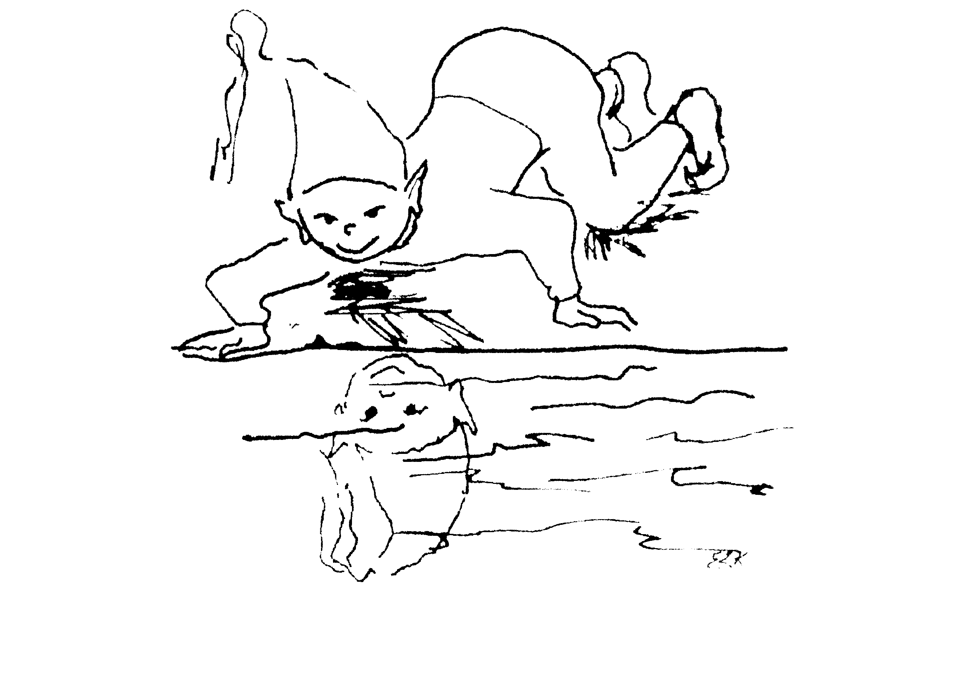
創造性テスト（原因を推測:どうしてこの状況になったか？）

Slide 7
創造性を構成する6因子（Guilford）
1. ①問題に関する感受性 何が問題であるかを発見する能力。
②思考の流暢性 (アイデアの数）
③思考の柔軟性 （アイデアの多様性）
④思考の独自性 （originality:稀なアイデア創出能力）== Near Equal == 独創性
・生徒集団内----独創性
・個人内---------独創性
⑤思考の精緻性
⑥再定義の能力 --多用途に活用する思考力

Slide 8
創造性を伸ばすほめ言葉
1. ①問題に関する感受性:「核心となる問題によく気が付いたね、それは時代を先取りした問題だ」
②思考の流暢性 :「アイデアがたくさんでたね」
③思考の柔軟性 :「多様な観点からアイデアが出ているのがいいね」
④思考の独自性 :「あなたしか考えつかないアイデアだ、エジソンも顔負けだね、オリジナルがすばらしい」
・生徒集団内:「初めて見たアイデアだ」
・個人内:「昨日のアイデアより格段にすばらしい」
⑤思考の精緻性:「ていねいに考えられているね」
⑥再定義の能力 --「よくいろんな使い道を考えたね」

Slide 9
トーランス:創造性テストは社会に出てからの創造性を予測するか？
トーランスとその弟子の50年にわたる追跡研究 ⇒ yes.

Slide 10
知能テストと創造性テスト（相関:）
（創造性の下位要因）
学年 流暢性 柔軟性 独自性
２ .51 .39 .47
３ .21 .19 .26
４ .04 .10 .15
５ - .07 .14 .25
６ - .03 .06 .02
相関=1.0 ⇒完全相関; 相関=0⇒無相関

Slide 11
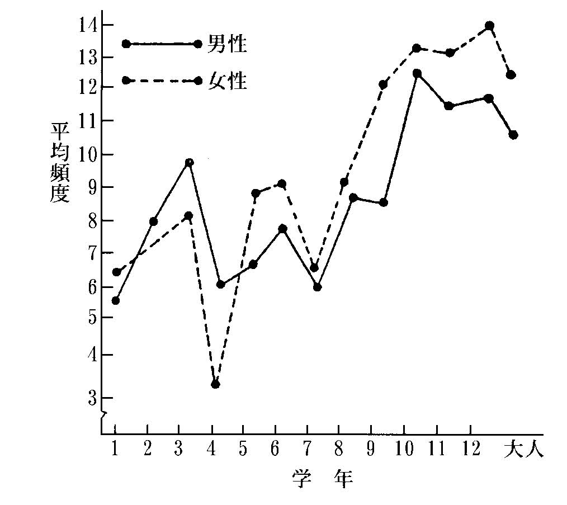
創造性の発達（問題解決のアイデア）
トーランス,1965

Slide 12
学びと創り（弓野説）
学び（まねるから派生:日本の教育の中心）
手本、教科書、学説、教師等、正しいものを
理解・記憶・再生（「私」のかかわりは薄い）⇒知能がポイント、知識・スキル等に対する責任なし
創り（学んだものをベースに、新たな何かをつくりだす:西欧の教育の中心）
創りには「私」が緊密にかかわる ⇒ 創造性がポイント、知識・スキル等に対する責任
創りには、議論と協議がかかせない
＊学問・科学の創始・発展には、創りが必須 (日本の教育では看過されている）

Slide 13
日本の子どもの特性（欧米と比べて）
[誇れるもの]
手先が器用、改良・改善力がある
色に関する感性が優れている
協調的（同調的？）
忍耐強い？
[足りないもの]
自分の意見を持たない（議論が苦手）
創造が苦手（創造性を持った人はいる）
論理力が弱い
第三者への表現力が訓練されていない

Slide 14
PISA型学力：2000・2003・2006年・2009年の4回の順位比較
2000年 2003年 2006年 2009年
1.科学的リテラシー
全参加国中の順位 2位 2位 6位 5位
2.読解力
全参加国中の順位 8位 14位 15位 8位
3.数学的リテラシー
全参加国中の順位 1位 6位 10位 9位
-----------------------------------------------
TOEFL（英語アジア28国・地域中（?位）

Slide 15
読解力の問題例（2000）
『落書き』 学校の壁の落書きに頭に来ています。壁から落書きを消して塗り直すのは、今度が4度目だからです。想像力という点では見上げたものだけれど、社会に余分な損失を負担させないで、自分を表現する方法を探すべきです。
禁じられている場所に落書きをするという、若い人たちの評価を落とすようなことを、なぜするのでしょう。プロの芸術家は、通りに絵をつるしたりなんかしないで、正式な場所に展示して、金銭的援助を求め、名声を獲得するのではないでしょうか。
わたしの考えでは、建物やフェンス、公園のベンチは、それ自体がすでに芸術作品です。落書きでそうした建築物を台なしにするというのは、ほんとに悲しいことです。それだけではなくて、落書きという手段は、オゾン層を破壊します。そうした「芸術作品」は、そのたび消されてしまうのに、この犯罪的な芸術家達はなぜ落書きをして困らせるのか、本当に私は理解できません。
ヘルガ

Slide 16
つづき
十人十色。人の好みなんてさまざまです。世の中はコミュニケーションと広告であふれています。企業のロゴ、お店の看板、通りに面した大きくて目ざわりなポスター。こういうのは許されるでしょうか。そう、大抵は許されます。では、落書きは許されますか。許せるという人もいれば、許せないという人もいます。
落書きのための代金はだれが払うのでしょう。だれが最後に広告の代金を払うのでしょう。その通り、消費者です。
看板を立てた人は、あなたに許可を求めましたか。求めてはいません。それでは、落書きをする人は許可を求めなければいけませんか。これは単に、コミュニケーションの問題ではないでしょうか。あなた自身の名前も、非行グループの名前も、通りで見かける大きな制作物も、一種のコミュニケーションではないかしら。
数年前に店で見かけた、しま模様やチェックの柄の洋服はどうでしょう。それにスキーウェアも。そうした洋服の模様や色は、花模様が描かれたコンクリートの壁をそっくりそのまま真似たものです。そうした模様や色は受け入れられ、高く評価されているのに、それと同じスタイルの落書きが不愉快とみなされているなんて、笑ってしまいます。
芸術多難の時代です。
ソフィア

Slide 17
質問
問３：あなたは、この2通の手紙のどちらに賛成しますか。片方あるいは両方の手紙の内容にふれながら、自分なりの言葉を使ってあなたの答えを説明してください。
問４：手紙に何が書かれているか、内容について考えてみましょう。
手紙がどのような書き方で書かれているか、スタイルについて考えてみましょう。
どちらの手紙に賛成するかは別として、あなたの意見では、どちらの手紙がよい手紙だと思いますか。片方あるいは両方の手紙の書き方にふれながら、あなたの答えを説明してください。

Slide 18
日本型読解と欧米型（PISA）型読解の違い
日本型読解
議論
欧米型読解
PISA読解
教材１
  正しい
作者意図
教師
教科書
権威
教
材
１
教
材
２
教
材
３
弱い自己
強い自己
日本人の読解⇒正しいものに近づく
＊改良・工夫（創造⇒不利）
*利点⇒ 高いレベルの知識・スキル
*弊害⇒自信なし（低自己尊厳）
自説の生成・創造
教材1,2,3を理解して自分の意見を創る。読解=意味を「協議する」過程を含む ⇒ 議論必要

Slide 19
日本人の知識獲得の特徴
幕末から明治、それ以降も
日本は西欧（ドイツ・イギリス）から、
第２次大戦後は、（アメリカ）から、
（完成された知識）学問、技術、制度等、すなわち、正しい知識を ⇒ 輸入した。
ただし、幼いうちよりの「知識の生成法」（PISA型学力・創造とつながる）については、
⇒ 輸入しなかった。

Slide 20
なぜ日本人は議論が苦手なのか？
Small creativity by K.YUMINO-08-5-24
１．学校で議論する機会が非常に少ない
２．和を尊ぶ国民性であるから
３．儒教の精神（先輩-後輩、中庸の思想）
４．日本人は「人格」と「意見」を区別することが難しい
５．真実は「言葉」ではなく「行間」にあると認識
６．知識は「創るもの」ではなく「学ぶもの」と
いう信念が強い
７．（自然・世界・人間に対する認識の仕方が違う）

Slide 21
欧米の創造性教育
1.アメリカ
（生徒）学校において「プロジェクト」
（教師）多数の大学院、CPSI（民間の創造性教育機関）、才能児教育資格
2.英国
2000年より公立小・中学校に創造性教育
2003年1000校を超えていた。
教科単独、教科をクロスした創造性教育
3.フィンランド
起業家教育⇒ビジネスを起こす創造性

Slide 22
英国の創造性教育
2000年より：QCA-Project
2003年１０００の小・中学校導入
教科内、クロスカリキュラム
「創造性のとらえ方」
・想像 ・目的をもった想像 ・所産の独自性
・所産は目的に照らして価値があるか
実施例
・Victoria Primary(Leeds)
・Teachers’ Kit より

Slide 23
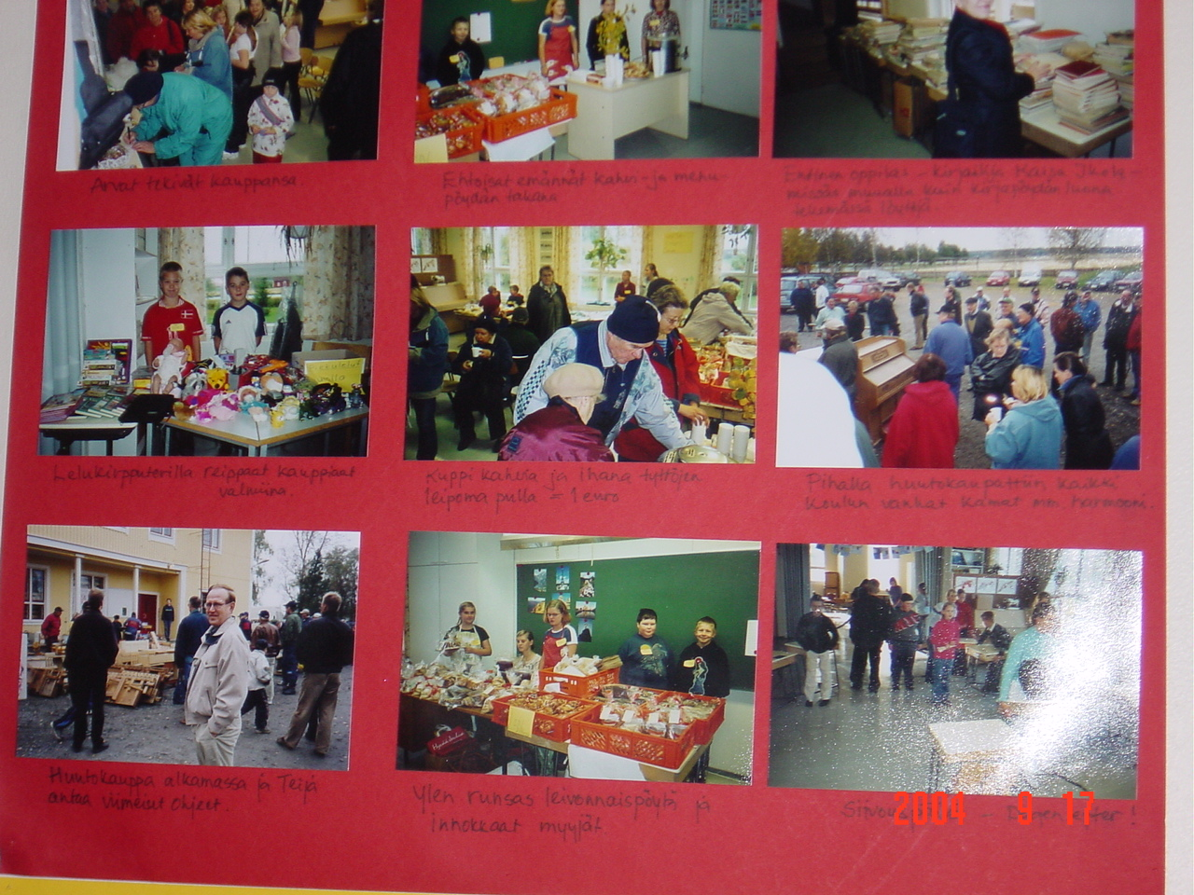
フィンランド１

Slide 24
Fin2

Slide 25
学校で創造性を伸ばす工夫
①読解＋創造⇒創造的作文
②認知的不協和を引き起こす授業
③生徒の不思議な体験や疑問を発表させる。
④発明・発見秘話、遺跡発掘、海底・宇宙探検、動物と人間の物語など、好奇心を刺激する本や辞典を教室に集める。
⑤科学館、天文館、博物館、考古館、コンピューター科学館見学
⑥疑問に直ちに答を与えない

Slide 26
つづき
一人もしくは小人数の研究プロジェクトを設ける。⇒ ソーラーカー、人力飛行機
一年をかけて研究する
岡部中の例 ⇒「香り」「水上歩行」
コンテストを計画 ⇒ロボコン
生徒全員が参加 ⇒ 「風上にはしる車」

Slide 27
飛行機はなぜ飛ぶか？
[深く理解する]
①完全に水平にとんでいる羽根になぜ「揚力」が発生するのか？
②飛行機は逆さになって飛ぶことができるのか？
③飛行機の着陸時に出る補助翼はどんな役割をしているのか？
④羽根の表面にできる渦が揚力を発生しているという理論は正しいのか？
⑤揚力はベルヌイの定理で全て説明できるのか？
⑥凧の飛ぶ原理と飛行機の飛ぶ原理は同じか？
⑦ロケットの飛ぶ原理と飛行機のそれは、どこが違うか？
⑧紙飛行機は翼が平らなのになぜ飛べるか？
⑨ヘリコプターや昆虫の飛ぶ原理は？

Slide 28
Wind CAR（風上に走る車）制作
材料
割り箸
針金
厚紙
ゴム
ストロー
古ハガキ

Slide 29
学生が創ったWind CArs

Slide 30
問題解決:独創的なテーマ設定
総合的学習のテーマ設定
例1「豆腐のできるまで」⇒ ×
「おいしい豆腐をどのようにつくるか」⇒◎
例２「さびれた商店街を活性化」⇒×
「さびれた商店街の土、日の客数を１割増やす」「市民の知恵を引き出す」⇒◎

Slide 31
閉園危機の動物園を救う
旭山動物園（創造的問題解決例）
通常⇒イベントを企画
旭山⇒ 問題1:動物はいつ動物本来の姿をみせるか?
森の中、自然にいるとき
問題2:入園者はどのような条件でリピーターとなるか？
問題3：飼育係りはどのような条件で充実を感じられるか？
飼育係 ⇒ 展示係

Slide 32
独創性の発達の測定
国語:「創造的作文」
算数:「いい問題つくり、15の分け方、多数の解き方のある問題」
理科:「大気圧を深く広く理解する」仮説数
社会:概念地図法
図画工作:「創造的認知-器具のデザイン」
音楽: 「短いビデオ-musicをつける」
体育:「準備貞操を考える」
家庭（総合学習）「印象的な誕生パーティ:
キーワードは、もてなす」
英語: 単語、熟語、音韻、リズム⇒後の学習を飛躍させる量

Slide 33
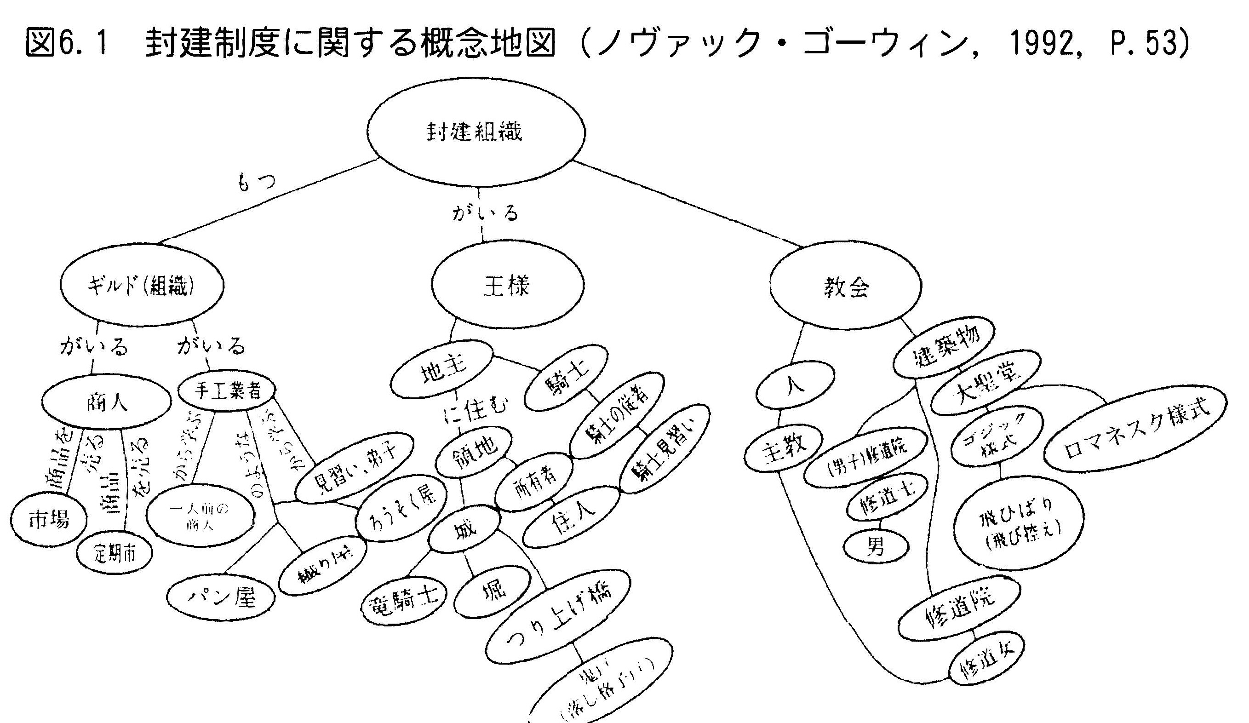

Slide 34
創造性関係本・HP
弓野著 「総合的学習の学力 明治図書
弓野（編著）「世界の創造性教育 ナカニシヤ出版」
http://www.dyumiken.com（弓野教育研究所）
http://css.jaist.ac.jp/jcs/(日本創造学会)
日本才能開花協会（立ち上げ中）
「才能開花カウンセラー（/教師）」
Mail: kaika@dyumiken.com

